Slide 1
選ばれる相続コンサルタント養成講座 ＜第５講＞ 家族会議支援®︎ 徹底解説

Slide 2
宿題
「パーフェクトカスタマー」
についてのディスカッション

Slide 3
相続コンサルタントの
コア・コンピタンス
「家族会議支援」

Slide 4
相続コンサルタントの役割・概念図
専門家A
相談者
例）長男40代
専門家B
相続コンサルタント
相談者の家族A
専門家C
例）父70代
相談者の家族B
専門家D
例）次男40代
相談者の家族C
専門家E
例）長女30代

Slide 5
川口式「相続コンサルティングの定義」
相続
コンサルティング
相談者
相談者一家

Slide 6
川口式「相続コンサルティングの定義」
2021/07/13
相続におけるクライアントの悩みや困りごとの相談に乗り、
丁寧なヒアリングを通して心の奥にある想いや希望を聞き、
①解決すべき本当の問題の特定
②絡み合っている複数の問題解決のためのロードマップ作り
③専門家と協業しながら全体のプロジェクトリーダー
という役割を果たすことで、
クライアントとその一家にとって最適な状況に至るための
全方位的なサポートをします。

Slide 7
川口式「相続コンサルティングの定義」
相続におけるクライアントの悩みや困りごとの相談に乗り、
心の奥にある想いや希望を聞き、
本当の問題を抽出し、
その問題を解決するために然るべき専門家と協業し、
クライアントとその一家にとって最適な状況に至るための
全方位的なサポートをすることである。

Slide 8
相続対策の理想の着地点
「笑顔相続の実現」
・・・これも良いが、より自らの言葉で言語化しておくことが望ましい
法的に有効な
書類の作成
↓
遺言書の作成
家族間（関係者間）の合意形成
↓
家族会議

Slide 9
そもそも・・・
「家族会議支援」
ってなぁに？？？

Slide 10
家族会議支援とは・・・
「家族会議」 を 「支援」 すること
「相続対策」という観点で、クライアントと関係者の問題意識を共有すること
それぞれの温度差を埋めること
気づいていない問題に気づいてもらうこと
問題意識のレベルが揃えば対策の実行に移ることができる
必ずしも上記の全てが揃わなくても意味があるのが「家族会議」

Slide 11
How to 「家族会議支援」？？？
「家族会議」は家族だけでやってはいけない！
→その理由をみんなで考えよう
・相続の話以外に脱線する
・話のポイントがズレたまま時間が過ぎる
・ほとんどの人が初体験のことであり、着地点が見えない
・ほかの事例を全く知らない
・大切なことと大切ではないことがわからない
・法律的に正しい知識を持っている人がほとんどいない
・個人の経験に基づいて話が進んでしまう
・問題の本質がわからない
・声の大きい人の意見だけが通ってしまう

Slide 12
ファシリテーターの
6つの
コアスキル

Slide 13
ファシリテーター 6つのコアスキル
①説明力
②場の観察力
③即興力
④情報収集力
⑤リフレーミング力
⑥場のホールド力

Slide 14
「家族会議支援」
の準備と運営

Slide 15
家族会議の準備・運営
・目的を伝える（家族へのお手紙を出す、など）
・日程調整（お盆、年末年始、連休、週末など）
・資料作り
・当日の司会進行
・着地点の明確化
・今後のアクションプランを決定
・レポート作成＆提出

Slide 16
家族会議で使用する 資料（例）

Slide 17
◯◯家の家族会議 （××子さまの相続対策の備えについて）
2018年◯月
相続診断士 川口宗治

Slide 18
・自己紹介
・川口より今回の趣旨説明
・××子さまより一言
・◯◯家の相続をめぐる現状について（川口）
・長男さま、長女さま、次女さまより感想をいただく
・フリーディスカッション
・質疑応答

Slide 19
××子さん名義の資産
①銀行預金 普通預金４行
定期預金８本
②有価証券 なし
③不動産 なし
④生命保険 なし

Slide 20
××子さん名義の銀行預金
【普通預金】
①JA◯◯ ××支店 ⇒ 1,896,607円
②◯◯農協１ ××支店 ⇒ 10,678,585円
③◯◯農協２ ××支店 ⇒ 4,753,879円
④◯◯県信用組合 ××支店 ⇒ 1,604,232円
【定期預金】
① ◯◯農協１ ××支店 ⇒ 2,000,000円
② ◯◯農協２ ××支店 ⇒ 2,000,000円
③ ◯◯農協３ ××支店 ⇒ 2,000,000円
④ ◯◯農協４ ××支店 ⇒ 2,000,000円
⑤ ◯◯農協５ ××支店 ⇒ 2,000,000円
⑥◯◯農協６ ××支店 ⇒ 5,043,584円
⑦◯◯県信用組合××支店 ⇒ 5,500,000円
⑧◯◯県信用組合××支店 ⇒ 5,500,000円
合計 44,976,887円

Slide 21
相続税の概算
××子様名義の資産
【合計】 44,976,887円（≒約4,500万円）
4,500万円ー4,800万円（基礎控除）＝ー300万円（←相続税が課税される総額）
【結論】 現状では相続税は¥０−と考えられます。

Slide 22
検討事項① 今後の××子さまの財産管理について
（例 医療費や介護費の支払い等も含む）

Slide 23
検討事項② 未登記の不動産の名義変更について

Slide 24
検討事項③ ××子さまの遺産の引き継ぎについて

Slide 25
memo

Slide 26
「質問」 「発問」 「問い」
の違いを理解しよう

Slide 27
「質問」と「発問」と「問い」の違い
「質問」・・・相手が答えを持っていることを聞く
「発問」・・・こちらが答えを持っていることを聞く
「問い」・・・どちらも答えを持っていない、 探究的対話、創造的対話を目的とする

Slide 28
「質問」と「発問」と「問い」の違い
「質問」・・・相手が答えを持っていることを聞く
「発問」・・・こちらが答えを持っていることを聞く
「問い」・・・どちらも答えを持っていない、 探究的対話、創造的対話を目的とする

Slide 29
「質問」と「発問」と「問い」の違い
「質問」・・・相手が答えを持っていることを聞く
「発問」・・・こちらが答えを持っていることを聞く
「問い」・・・どちらも答えを持っていない、 探究的対話、創造的対話を目的とする

Slide 30
「質問」と「発問」と「問い」の違い
「質問」・・・相手が答えを持っていることを聞く
「発問」・・・こちらが答えを持っていることを聞く
「問い」・・・どちらも答えを持っていない、 探究的対話、創造的対話を目的とする

Slide 31
問う側
問われる側
機能
質問
答えを知らない
答えを知っている
情報を引き出す
きっかけ
発問
答えを知っている
答えを知らない
考えさせるための
きっかけ
創造的対話を促す
きっかけ
問い
答えを知らない
答えを知らない

Slide 32
問う側
問われる側
機能
質問
答えを知らない
答えを知っている
情報を引き出す
きっかけ
発問
答えを知っている
答えを知らない
考えさせるための
きっかけ
創造的対話を促す
きっかけ
問い
答えを知らない
答えを知らない

Slide 33
問う側
問われる側
機能
質問
答えを知らない
答えを知っている
情報を引き出す
きっかけ
発問
答えを知っている
答えを知らない
考えさせるための
きっかけ
創造的対話を促す
きっかけ
問い
答えを知らない
答えを知らない

Slide 34
相続税の算出方法について
2018.◯月
相続診断士 川口宗治

Slide 35
①「課税される遺産の総額」を算出します
・3年以内の贈与
・相続時精算課税の贈与
プラスの財産
みなし相続財産
相続税の対象となる財産
マイナスの財産
葬儀費用
非課税財産
課税される遺産の総額
基礎控除
課税される遺産の総額
⇒この部分の財産に対して相続税が課税されます！

Slide 36
②「相続税の総額」の計算をします
課税される遺産の総額
まずは法定相続割合で計算
実際の相続割合ではない！
相続人Ａ
取得金額
相続人Ｂ
取得金額
相続人Ｃ
取得金額
各人の相続税の税率（別表）で再計算
相続税の総額
相続人Ａ
算出税額
相続人Ｂ
算出税額
相続人Ｃ
算出税額

Slide 37
＜別表＞相続税の速算表（平成27年3月現在）
＜各人の取得金額＞
＜税率＞
＜税額控除額＞
1000万円以下 | 10％ | なし
3000万円以下 | 15％ | 50万円
5000万円以下 | 20％ | 200万円
1億円以下 | 30％ | 700万円
2億円以下 | 40％ | 1700万円
３億円以下 | 45％ | 2700万円
6億円以下 | 50％ | 4200万円
６億円以上 | 55％ | 7200万円

Slide 38
③各相続人の納税額の算出
相続税の総額
実際の取得割合で按分
相続人Ａ
納税額
相続人Ｂ
納税額
相続人Ｃ
納税額

Slide 39
④税額控除の適用⇒実際の納税額が決定
配偶者の 税額軽減 | 実際に取得した財産が1億6千万円か配偶者の法定相続分相当額のどちらか多い金額までは配偶者に相続税はかかりません。ただし、相続税の申告書に必要書類を添えて提出する必要があります。
支払い済みの贈与税 | 相続税の課税対象となる「相続開始前３年以内に贈与された財産」に対する支払い済みの贈与税分を控除できます。また相続税精算課税制度を利用した場合の支払い済みの贈与税額分を控除できます。
未成年者控除 | 相続人が未成年のときは、 10万円×20歳までの年数 が控除されます。
障害者控除 | 相続人が85歳未満の障害者の場合、 10万円（特別障害者の場合20万円）×85歳までの年数 が控除されます。

Slide 40
「家族会議支援」
２つの
NG

Slide 41
「家族会議支援」
は
◯◯◯◯NG!!
単品提案

Slide 42
クライアントから指名される「家族会議支援」
「家族会議支援」
は
◯◯◯◯◯NG!!
相続発生後

Slide 43
選ばれる相続コンサルタント養成講座 ＜第６講＞ 士業とのチームビルディングのポイント 相続分野のフィービジネス成功の秘密
相続ビジネス成功プロデューサー 川口宗治

Slide 44
塾長からの重大発表①

Slide 45
選ばれる相続コンサルタント養成講座
OB・OGのあなたへプレゼント
選ばれる相続コンサルタント養成講座
再受講 11万円

Slide 46
塾長からの重大発表②

Slide 47
早く行きたければ
一人で行け
遠くに行きたければ
仲間と行け

Slide 48
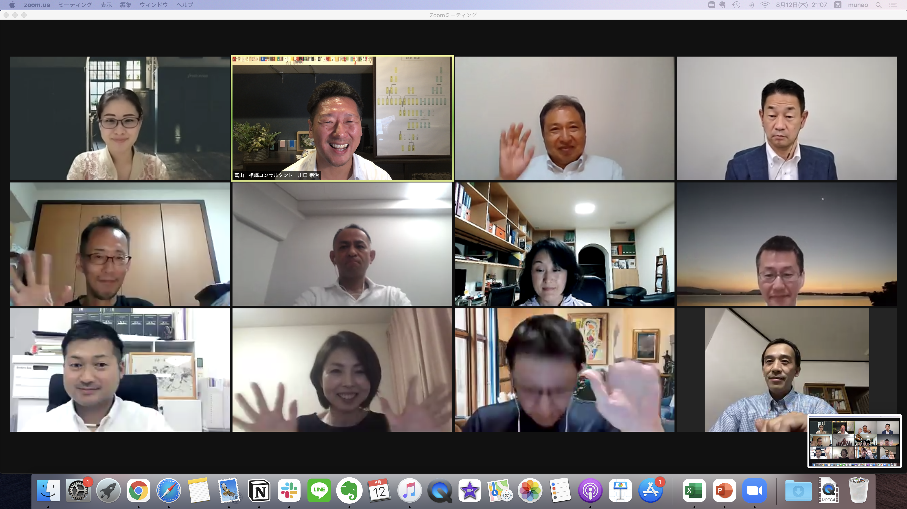
相続ビジネスオンラインサロン（会費制：11,000円／月）

Slide 49
相続ビジネスオンラインサロン
（会費制：11,000円／月）
会員の方は
選ばれる相続コンサルタント養成講座
再受講無料！
（1回限り）

Slide 50
塾長からの重大発表③

Slide 51
ワードプレスによる相続特化型HP作成
（むねお所長による総合ディレクション）
通常550,000円
講座受講生特別価格
330,000円（税込）

